Slide 1


  Tiết 5

Slide 2
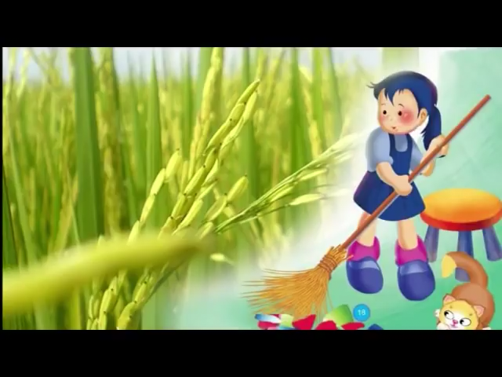

Slide 3
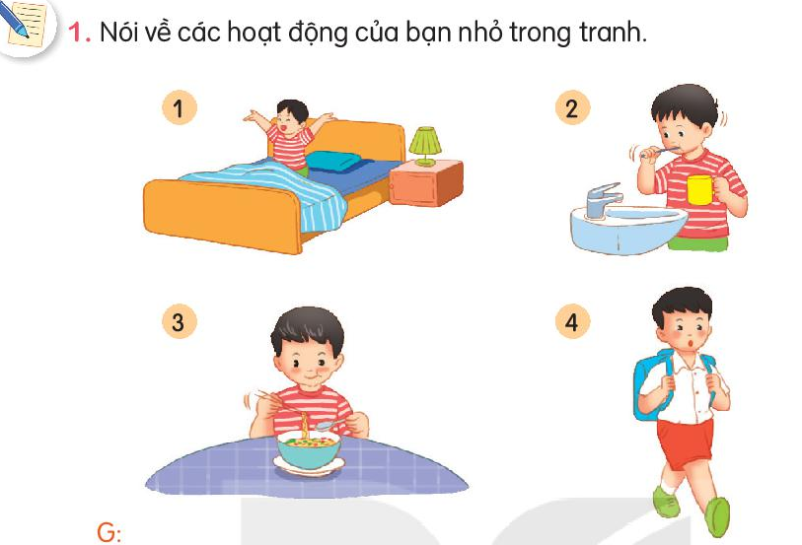
1. Bạn nhỏ làm những việc gì?
2. Bạn nhỏ làm những việc đó trong thời gian nào?
3. Trước khi đi học, em làm những việc gì?

Slide 4
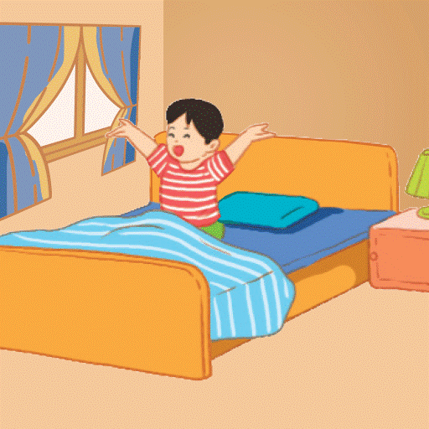
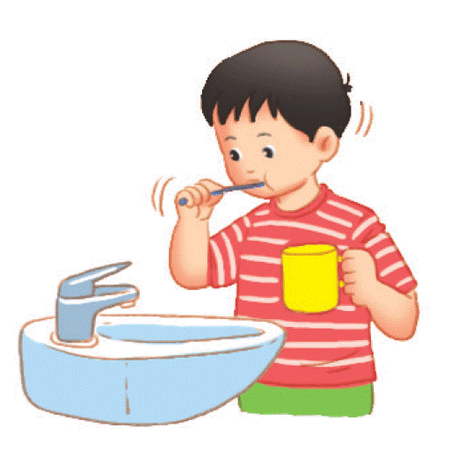
1. Nói về các hoạt động của bạn nhỏ trong tranh.
Thức dậy
Đánh răng

Slide 5
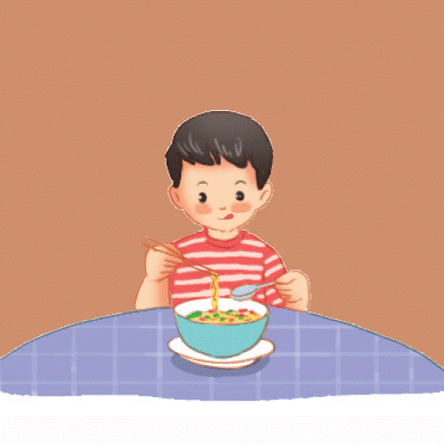
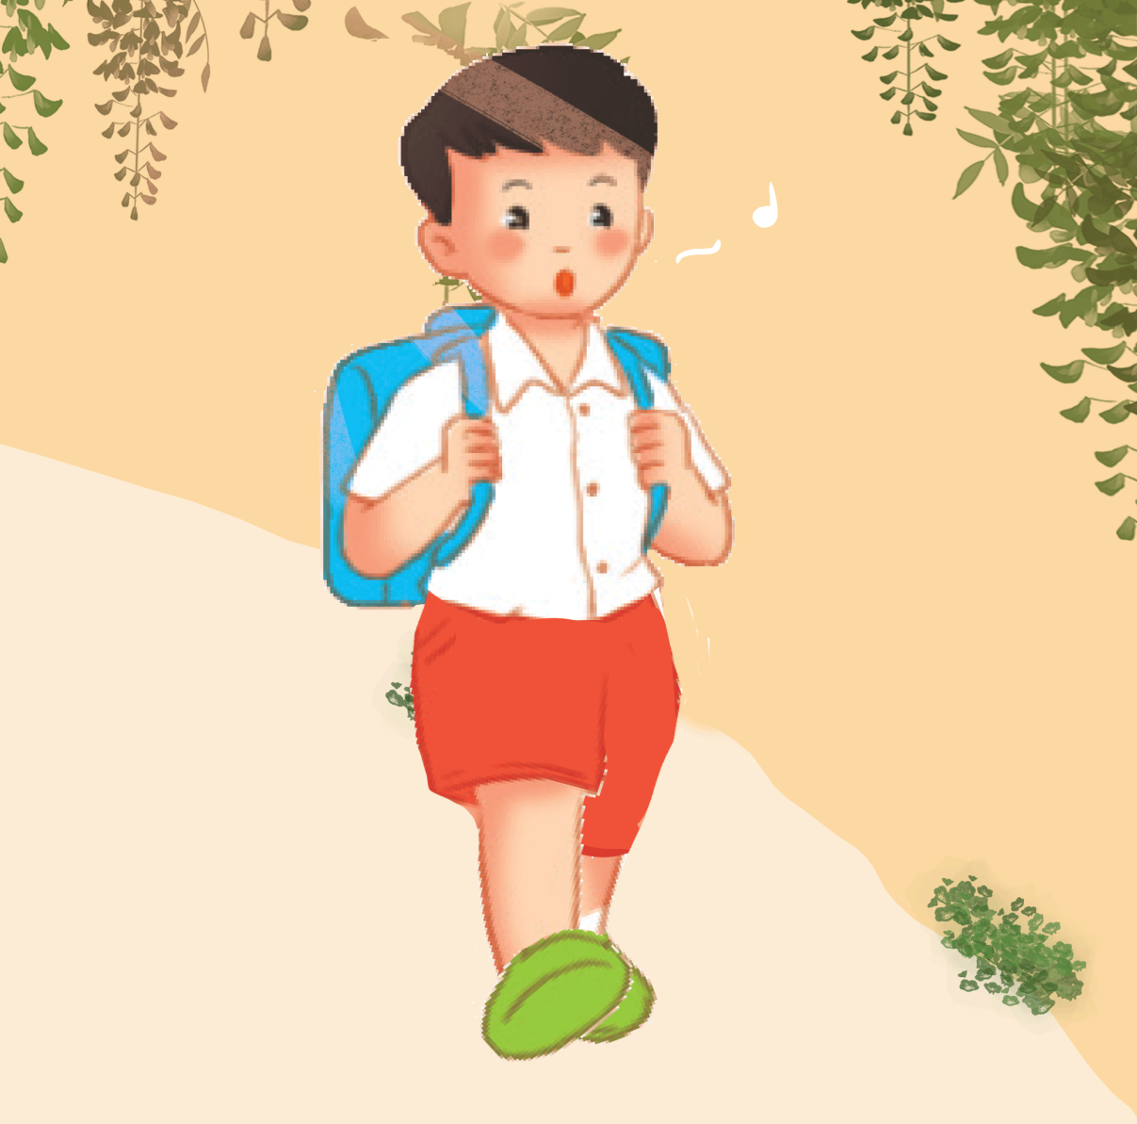
Ăn sáng
Đi học

Slide 6
2. Viết 3 - 4 câu kể về những việc em thường làm trước khi đi học.
Sáng nào cũng vậy, cứ 6 giờ sáng là em thức dậy. Em tập vài động tác thể dục cho tỉnh ngủ. Sau đó em đi đánh răng, rửa mặt, làm vệ sinh cá nhân. Mẹ chuẩn bị cho em bữa sáng. Em ăn xong thì thay quần áo, kiểm tra lại sách vở để đến trường.

Slide 7



CỦNG CỐ BÀI HỌC
Notes:
Bài giảng được thiết kế bởi: Hương Thảo

